Slide 1
Tiếng Việt
Bài 5: Bữa cơm gia đình ( Tiết 1,2,3,4.)

Slide 2
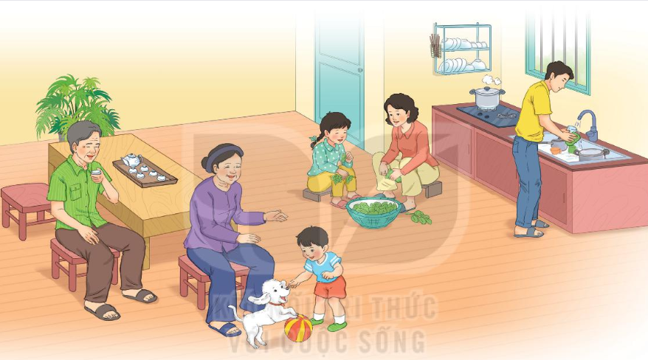
1
Nói những gì em quan sát được trong tranh

Slide 3
2
Đọc mẫu
Đọc
Bữa cơm gia đình
  Thấy mẹ đi chợ về, Chi hỏi:
  - Sao mẹ mua nhiều đồ ăn thế ạ?
  - Đố con hôm nay là ngày gì?
  Chi chạy lại xem lịch:
  - A, ngày 28 tháng 6, Ngày Gia đình Việt Nam.
  - Đúng rồi. Vì thế, hôm nay cả nhà mình liên hoan con ạ.
  Chi vui lắm. Em nhặt rau giúp mẹ. Bố dọn nhà, rửa xoong nồi, cốc chén. Ông bà trông em bé để mẹ nấu ăn. Cả nhà quây quần bên nhau. Bữa cơm thật tuyệt. Chi thích ngày nào cũng là Ngày Gia đình Việt Nam.
(Châu Anh)

Slide 4
2
Đọc
Bữa cơm gia đình
  Thấy mẹ đi chợ về, Chi hỏi:
  - Sao mẹ mua nhiều đồ ăn thế ạ?
  - Đố con hôm nay là ngày gì?
  Chi chạy lại xem lịch:
  - A, ngày 28 tháng 6, Ngày Gia đình Việt Nam.
  - Đúng rồi. Vì thế, hôm nay cả nhà mình liên hoan con ạ.
  Chi vui lắm. Em nhặt rau giúp mẹ. Bố dọn nhà, rửa xoong nồi, cốc chén. Ông bà trông em bé để mẹ nấu ăn. Cả nhà quây quần bên nhau. Bữa cơm thật tuyệt. Chi thích ngày nào cũng là Ngày Gia đình Việt Nam.
(Châu Anh)

Slide 5
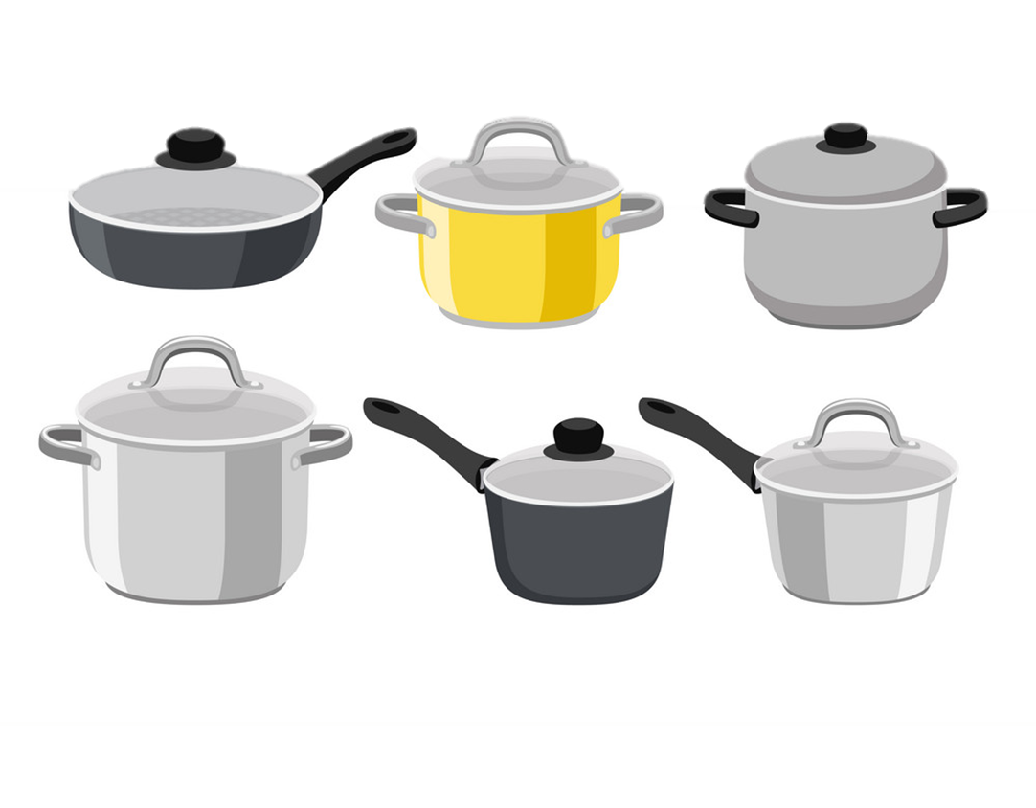

oong
xoong nồi

Slide 6

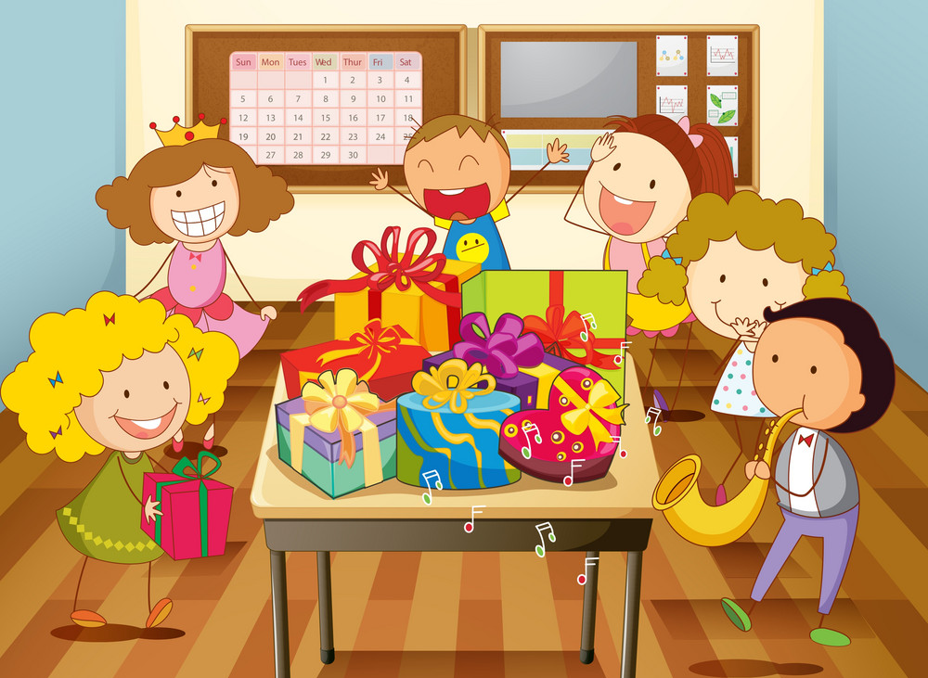
Liên hoan: cuộc vui chung có nhiều người tham gia nhân một dịp gì đó.

Slide 7
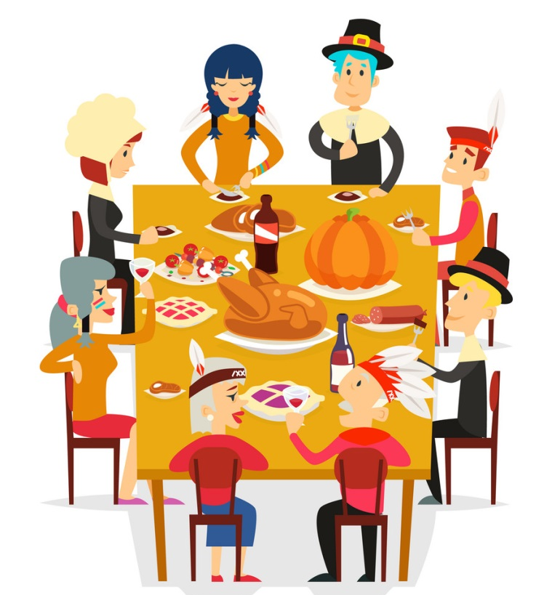

Quây quần: tụ tập lại trong một không khí thân mật, đầm ấm.

Slide 8
2
Đọc
Bữa cơm gia đình
  Thấy mẹ đi chợ về, Chi hỏi:
  - Sao mẹ mua nhiều đồ ăn thế ạ?
  - Đố con hôm nay là ngày gì?
  Chi chạy lại xem lịch:
  - A, ngày 28 tháng 6, Ngày Gia đình Việt Nam.
  - Đúng rồi. Vì thế, hôm nay cả nhà mình liên hoan con ạ.
  Chi vui lắm. Em nhặt rau giúp mẹ. Bố dọn nhà, rửa xoong nồi, cốc chén. Ông bà trông em bé để mẹ nấu ăn. Cả nhà quây quần bên nhau. Bữa cơm thật tuyệt. Chi thích ngày nào cũng là Ngày Gia đình Việt Nam.
(Châu Anh)
Đọc nối tiếp câu

Slide 9
Luyện đọc câu dài:
Ông bà trông em bé để mẹ nấu ăn.
Chi thích ngày nào cũng là Ngày Gia đình Việt Nam.

Slide 10
2
Đọc
Bữa cơm gia đình
  Thấy mẹ đi chợ về, Chi hỏi:
  - Sao mẹ mua nhiều đồ ăn thế ạ?
  - Đố con hôm nay là ngày gì?
  Chi chạy lại xem lịch:
  - A, ngày 28 tháng 6, Ngày Gia đình Việt Nam.
  - Đúng rồi. Vì thế, hôm nay cả nhà mình liên hoan con ạ.
  Chi vui lắm. Em nhặt rau giúp mẹ. Bố dọn nhà, rửa xoong nồi, cốc chén. Ông bà trông em bé để mẹ nấu ăn. Cả nhà quây quần bên nhau. Bữa cơm thật tuyệt. Chi thích ngày nào cũng là Ngày Gia đình Việt Nam.
(Châu Anh)
Đọc nối đoạn
1
2

Slide 11


Nghỉ giữa tiết

Slide 12
Đọc đoạn 1 và trả lời câu hỏi
  Thấy mẹ đi chợ về, Chi hỏi:
  - Sao mẹ mua nhiều đồ ăn thế ạ?
  - Đố con hôm nay là ngày gì?
  Chi chạy lại xem lịch:
  - A, ngày 28 tháng 6, Ngày Gia đình Việt Nam.
  - Đúng rồi. Vì thế, hôm nay cả nhà mình liên hoan con ạ.
Trong “Ngày Gia đình Việt Nam, chữ nào được viết hoa?
Ngày Gia đình Việt Nam là ngày nào?
Notes:
Nhắc HS chú ý cách viết hoa tên ngày lễ. HS rất giỏi nên GV nhắc là nó sẽ nhớ đó. Đừng xem thường bọn nhỏ khi dạy học nhé.

Slide 13
Đọc đoạn 2:
  Chi vui lắm. Em nhặt rau giúp mẹ. Bố dọn nhà, rửa xoong nồi, cốc chén. Ông bà trông em bé để mẹ nấu ăn. Cả nhà quây quần bên nhau. Bữa cơm thật tuyệt. Chi thích ngày nào cũng là Ngày Gia đình Việt Nam.
b. Vào ngày này gia đình Chi làm gì ?
b. Vào ngày này gia đình Chi liên hoan.
c. Theo em , vì sao Chi rất vui?
c. Bữa cơm thật tuyệt, cả nhà quây quần bên nhau.

Slide 14

4
Viết vào vở câu trả lời cho câu hỏi b ở mục 3
c. Vào ngày này, gia đình Chi (…).
Vào ngày này, gia đình Chi liên hoan.
Cần chú ý gì khi viết chữ đầu câu?
Cuối câu có dấu gì?
Ngoài ra, những chữ nào trong bài cần viết hoa? Vì sao?
Khoảng cách giữa các chữ như thế nào?
Notes:
GV hướng dẫn hs đồ chữ hoa V. GV hỏi để khai thác cho HS hiểu kĩ thuật viết (chữ đầu câu viết hoa, cuối câu có dấu chấm, khoảng cách các chữ bằng 1 con chữ o…)

Slide 15
5
Chọn từ ngữ để hoàn thiện câu và viết câu vào vở
Liên hoan quây quần gặp
Buổi tối, gia đình em thường (…) bên nhau.
Buổi tối, gia đình em thường quây quần bên
nhau.
Notes:
GV hướng dẫn hs đồ chữ hoa V. GV hỏi để khai thác cho HS hiểu kĩ thuật viết (chữ đầu câu viết hoa, cuối câu có dấu chấm, khoảng cách các chữ bằng 1 con chữ o…)

Slide 16

6
Quan sát tranh và dùng từ ngữ trong khung để nói theo tranh
đọc tập xe đạp cùng
Ông dạy Nam đọc bài.
Bố cho Nam ra công viên tập xe đạp.
Notes:
GV hướng dẫn hs đồ chữ hoa V. GV hỏi để khai thác cho HS hiểu kĩ thuật viết (chữ đầu câu viết hoa, cuối câu có dấu chấm, khoảng cách các chữ bằng 1 con chữ o…)

Slide 17
7
Nghe viết
Ngày nghỉ lễ, gia đình Chi quây quần bên nhau. Chi thích ngày nào cũng như vậy.
Ngày nghỉ lễ, gia đình Chi quây quần bên
nhau. Chi thích ngày nào cũng như vậy.
Notes:
GV hướng dẫn hs đồ chữ hoa V. GV hỏi để khai thác cho HS hiểu kĩ thuật viết (chữ đầu câu viết hoa, cuối câu có dấu chấm, khoảng cách các chữ bằng 1 con chữ o…)

Slide 18

8
Chọn chữ phù hợp thay cho bông hoa
gi hay d ? đôi giày; nuôi dưỡng; tờ giấy
ng hay ngh ? ngày lễ ;nghe nhạc ; nghỉ ngơi
Notes:
GV hướng dẫn hs đồ chữ hoa V. GV hỏi để khai thác cho HS hiểu kĩ thuật viết (chữ đầu câu viết hoa, cuối câu có dấu chấm, khoảng cách các chữ bằng 1 con chữ o…)

Slide 19



Slide 20

Dặn dò: + Xem bài: Bữa cơm gia đình
+ Xem bài trang 38, trang 39.

